Slide 1
Süt İneklerinde Reprodüktif Sürü Sağlığı ve Fertilite-3
Prof. Dr. Şükrü Küplülü- Prof. Dr. Rıfat Vural

Slide 2
Metritis –Endometritis Nedir ?
Bir sonuçtur
Bazen de
bir sebeptir

Slide 3
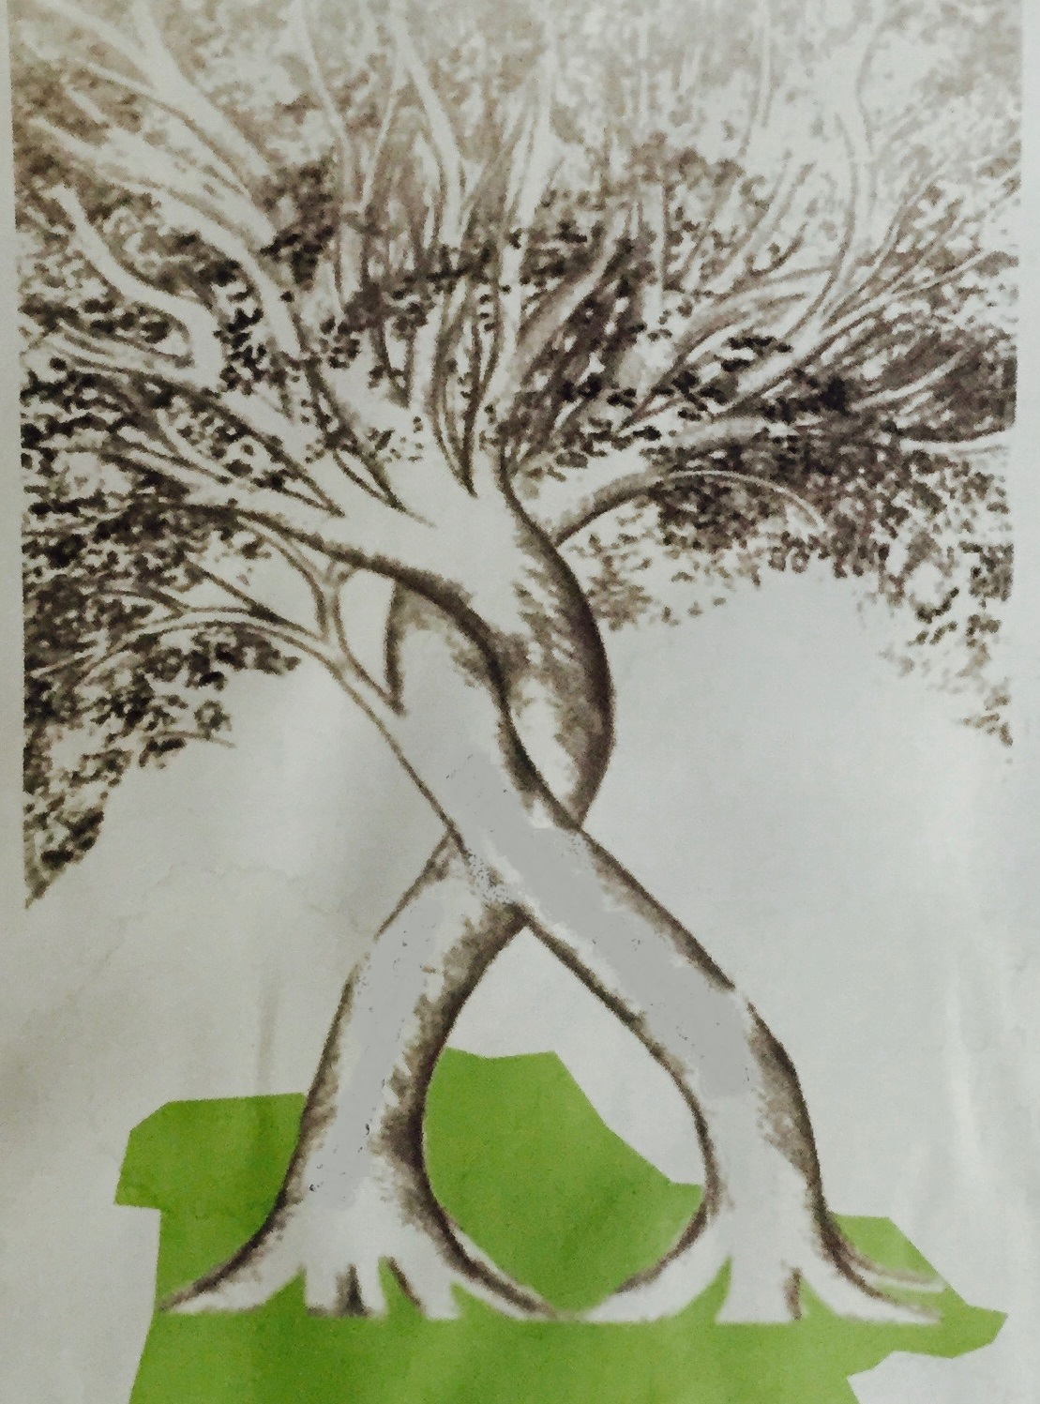
Endometriyum histolojik değişim
Hormonal sinyalizasyonun bozulması
Ovaryum patolojileri
Uterus
Enfeksiyonu
Metabolik dengesizlikler
Mineral yetmezlikler
Bağışıklık patolojileri
Uterus dokusu travmaları
Çevre hijyeni ve planlama
Escherichia coli
Trueperalla pyogenes
Gram negativ anaeroblar
Patojen Biyolojisi
Geçiş dönemi sorunları

Slide 4
11
Nötrofil fonksiyonlarını etkileyen faktörler-1
DOĞUMDAN ÖNCE ve SONRA ENERJİ İHTİYACI / NEGATİF ENERJİ EĞRİSİ
Doğum
Artan Enerji ihtiyacı
Artan Enerji ihtiyacı
Buzağının hızlı büyümesi
Kolostrogenezis
Yüksek laktasyon
Memenin insulinden bağımsız enerji kullanımı
Dezavantaj
KM alınımı azalması
Yüksek steroid
Cortisol
Dezavantaj
Ruminal adaptasyon
Metritis az
Metritis fazla
Enerji eğrisi ve dengesi
NED=NEFA=IGF-I=PMN azalması=Ig üretimi azalması= İmmun yetersizlik

Slide 5
Uterus enfeksiyonlarının önlenmesinde kritik yaklaşımlar
Üç Temel Fonksiyonun Dinamizmi
Dolaylı Etkinin Önemi
Kalsiyum Düzeyinin Kontrolü- Normokalsemi
Hipo –Hiperglisemi-insulin dirençliliğinin önlenmesi-Normoglisemi
Bağışıklık sisteminin güçlü tutulması
Kuru ve geçiş döneminin beslenmesi ve yem hijyeni
Sürünün doğru sevk ve yönetimi
Doğumhane yönetimi
Enfeksiyon etkeninin biyolojisi ve yoğunluğu

Slide 6
Trueperella pyogenes enfeksiyonu (Ülkemizin en önemli sorunudur)
Uterusta kalıcı enfeksiyona neden olur.
Uterusta rejenerasyon ve involusyonu geciktirir.
Uterusta ve ovaryumda apse odaklarına, yapışmalara ve yumru oluşumlarına neden olur.
Tedaviye dirençlidir.
Gram negatif anaeroblarla sinerjik etki oluşturur.
İmmun hücreler için sitolitik etkisi olan “hemolizin” üretir
Kollagen-binding protein içerirler
Carneiro ve ark., 2016, Rep Biol

Slide 7
Uterus enfeksiyonlarında risk göstergeleri (Doğumdan 8 ve 4 hafta önce)
Serum Laktat : 2500µmol/L
İnterlökin(IL)-6 : 50pg/ml
TNF-α : 0.4 ng/ml
Dervishi ve ark., 2016, Res Vet Sci
RETENSİYO SEKİNDİNARUM-HİPOKALSEMİ-METRİTİS-LAMİNİTİS

Slide 8
Uterus enfeksiyonlarında risk göstergeleri (Doğumdan 8 hafta önce)
Serum Amiloid A: 10000µg/ml
Serum haptoglobulin : 0.2 mg/ml
Dervishi ve ark., 2016, Res Vet Sci

Slide 9
Uterus enfeksiyonlarında risk göstergeleri
Doğumdan 1 hafta önce :
Serum NEFA düzeyinin 0,6 mmol/L üzerinde olması (Dubuc ve ark., 2010)
İştah azalmasının %50 ve üzerinde bulunması (Dubuc ve ark., 2010)
Doğum anında :
VKS nin 3.0 altında veya 3.5 üzerinde bulunması (Dubuc ve ark., 2010)
Retensiyo sekindinarum (Bicalho ve ark., 2010)
Hipokalsemi (Bicalho ve ark., 2010)
İkizlik / ölü doğum (Bicalho ve ark., 2010)

Slide 10
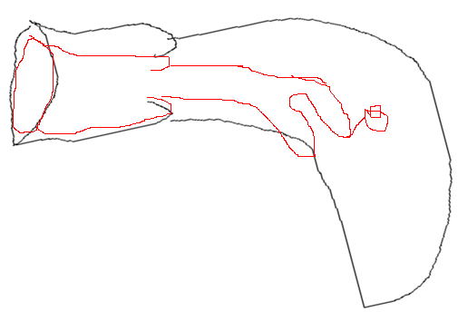
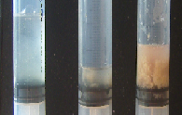
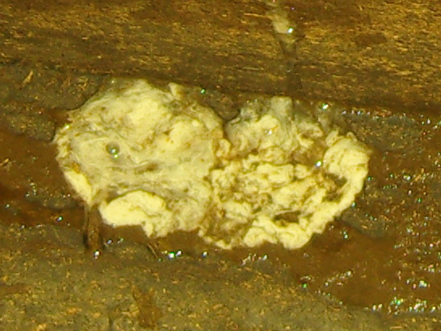
Pp 0-20 uterus
Lokal sağaltım desteği verilemez
Dejeneratif süreç
Nekrotik endometrium
Savunma duvarı bozuk
Hormonal destek yok (E2)
NED (sistemik immun destek zayıf)
İştah zayıf
29
Pp 20+ uterus
Siklik aktivite başlamışsa E2’ye bağlı aktif immunite
Enerji dengesi (+) immunite aktif
İnvolusyon (+) mekanik atılım
Enfeksiyon yoğunluğu az
CL (+) PGF2α desteği
Lokal ve Paranteral sağaltım şansı
İştah iyi
Klinik Endometritisler
(Pp 21 + gün)
DİKKAT
A.pyogenes önlem dönemidir
Dönüşümsüz endometriyal dejenerasyonlar
A.pyogenes
Bacteroides
F.necrophorum
E.coli
Stafilokoklar
Streptokoklar
Ovaryum kistleri ve uterus enfeksiyonları
karşılıklı pozitif etkileşimdedir
Küplülü Ş, Vural R, Polat M ... 2012 arşiv
Akıntı skoru
1 2 3
4

Slide 11
Sitolojik endometritis olgularında alternativ tedavi seçenekleri
Postpartum 35-45 gün aralığında :
1) 35-37 °C , serum fizyolojik ile uterus yıkaması (Dini ve ark. 2016, Engormix).
2) 35-37 °C , serum fizyolojik + DMSO ile uterus yıkaması
a)dejenere nötrofiller uzaklaştırılır; b)PMN sayısı düşer, c) anti-inflamatör etki gösterir.

Slide 12
Repeat Breeder İneklerde Alternativ tedavi seçenekleri
Tohumlamayı izleyen 12-24 saat sonra uterus içi 45 cc serum fizyolojik + 5 cc DMSO uygulaması (35-37 °C ısıda)
Tohumlamayı izleyen 48 saat sonra; ovulasyonun olduğu kornu uteriye 10 ml trombosit (işlenmiş trombosit- 1x10⁹ trombosit/ml içermelidir)
Sonuç :21/30 inek gebelik (+) : anti-inflamatör özellik/ EGF içerir (Rb ineklerde endometrial EGF %70 oranında azalır) ---embriyo gelişimini destekler
Consiglio ve ark. 2015, Rep Biol Endoc

Slide 13
Tedavi başarısızlıklarının nedenleri
Geç müdahale
Yangının yıkımlayıcı etkisi
BoHV4,BLHV enfeksiyonları
Brusellosis,Tuberküloz,BVD
Bakterinin biyofilm oluşturması
Mukolitik etki

Slide 14
Diğer Yöntemler
Rasyonlara yangı düzenleyici yağ asitlerinin katılması (PP : 21 gün n-6 omega 6 / PP: 21-35 gün n-3 EPA-DHA katılımı)
PREFRESH grup oluşturulmalı
Doğumu izleyen 30-35 günde jinekolojik muayene ve tedavi
Metabolizma takibi ve Parametre kullanımı

Slide 15
Fresh Grup
Çiftliğin EN ÖNCELİKLİ grubudur.
Genel metabolizma ve enfeksiyonlar açısından en iyi denetlenmesi gereken gruptur.
Postpartum 25-35. günde klinik muayene yapılmalıdır.
Rektal palpasyon
USG
Vaginoskopi
Metabolik Parametreler
Abomazum deplasmanı muayeneleri
Metritis, kistik ovaryum, kalıcı CL ve inaktif ovaryum olguları sebep sonuç ilişkisine göre değerlendirilmelidir.

Slide 16
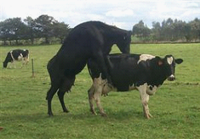
Fresh Grup
Tohumlama süreci
30-35. günlerde USG ile gebelik muayenesi
PGF2α ve GnRH gibi hormonlar ile, antioksidan, vitamin ve mineral maddeler uygulanması ile hayvanın gebeliğe hazırlanması
Bu amaçlara ulaşmak için ÖSTRUS TAKİBİ ön koşuldur.

Slide 17
Metabolik Profil
Enerji Metabolizmasının izlenmesi
NEFA; BHBA, Glukoz, İnsulin,IGF-1
Mineral metabolizması
Ca, P, Mg, Na, Cl
Karaciğer fonksiyonları
GGT, Kolesterol,SGOT,
Protein metabolizması
BUN, Albumin, Protein

Slide 18
BESLENME
Çiftlik maliyetlerinin %55’ini beslenme giderleri oluşturur.
Gruplara göre uygun kompozisyonda beslenme stratejileri uygulanır.
Kaba yem ve Konsantre yemlerin mikrobiyel ve hijyenik kalitesinin denetlenmesi gerekir. (MİKOTOKSİKOZİS!!!)

Slide 19
Mikotoksinin etkileri (aflatoksin, deoksinivalenol(DON), vomitoksin,T-2 toksin, Fumosin, ergot alkoloidleri, okratoksin, patulin, sitrinin)
AKUT----------------KRONİK FORM
Yemin az tüketilmesi ve yemden yararlanmanın azalması
Ruminitis-abomasitis-enteritis
Bağışıklık sisteminin baskılanması:
Solunum sistemi hastalıkları(pastörella, mikoplas.)

Slide 20
Genç hayvanlarda reprodük tif etkileri
Ovaryumlar inaktiv, östrüs gözlenmez
Meme bezi gelişimi uyarılır
Prulent vagina ve uterus kaynaklı akıntılar

Slide 21
Mikotoksinin ergin hayvanlarda reprodüktif etkileri
Hormonların geri-besleme mekanizmasını etkiler : İnaktif ovaryum-ovaryum kistleri-luteal patolojiler
Uterus dokusunun bez yapısını dejenere eder.
Doğum sonrası metabolik sorunlar
Abortus, zayıf yavru doğumları

Slide 22
Mikotoksine karşı önlemler
Silaj ve kaba yem olarak kullanılan materyalin tarlada yetiştirilmesi esnasında kontaminas-yonun önlenmesi
Silaj hazırlama kuralları : nem düzeyi-Ph –anaerobik ortam-hijyen denetimi
Toksin bağlayıcılar
Kaliteli protein ve enerji kaynağı, antioksidan uygulamaları
Pro-prebiyotikler

Slide 23
Mikotoksin analizi amacıyla örnek gönderme
Yem materyalinin şüphelenilen kesitlerinden 20 farklı noktadan örnek alınır.
Alınan örnekler bir torbada birleştirilir. Oda ısısında 3-5 gün bekletilir.
Birleştirilmiş örnekten yeter miktarda alınarak laboratuvara gönderilir.

Slide 24
Kaba ve konsantre yem hijyeni MİKOTOKSİN SORUNU
Tarla kökenli mikotoksinler : Vomitoksin, T-2 toksin, fumonisin, zeranol, deoksinivalenol vb
Depolama hatalarına bağlı mikotoksinler : aflatoksin
Yaklaşım :
Tarlada kontrol
Rasyon düzenlenmeleri : protein/yağ/fiber
Pre-probiyotik katkıları
Buffer uygulamaları

Slide 25
SAĞIM SÜRECİ VE MEME SAĞLIĞININ KORUNMASI
Meme korunması gereken bir organdır.
Profesyonel sağımcı kullanılması
Sağım sürecinin doğru yürütülmesi
Sağım hijyeninin azami dikkatle sürdürülmesi
Sağım makinalarının vakum pulzasyon oranlarının doğru olması
Buzağı- Düve- İnek Meme sağlığı koruma protokollerine uyulması

Slide 26
DÜŞMANINI TANIMAYAN SAVAŞ KAZANAMAZ
SUBKLİNİK VE KLİNİK MASTİTİS ETKENLERİNİN TARANMASI
HER MEVSİMDE VE ÇİFTLİKTEKİ ETKENE GÖRE ERADİKASYON PROGRAMLARI UYGULANMASI

Slide 27
GEBE DÜVENİN MEME SAĞLIĞININ KORUNMASI Meme sağlığı ve fertilitede kritik kontrol noktalarının denetimi(HACCP)
Gebeliğin 6.ayından itibaren başlamak gerekir
Tehdit
Çevresel mastitis etkenleri (Koliformlar)
CNS’ler
Doğal kolon mikroflorası
Dışkı ile çevre kontaminasyonu
Enterobacteriacea ailesi
E. coli
Klebsiella pneumonia
Serratia marcessans
Enterobacter aerogenes

Slide 28
Meme işlevi, immunolojisi ve fotoperiyod (Prolaktin, IGF-I, Lipid metabolizması, Hepatik metabolizma)
Fotoperiyod | Kısa (8 sa. Işık, 16 sa. Karanlık) | Uzun (16 sa. Işık, 8 sa. karanlık)
Buzağı (emme-pubertas) | Uzun fotoperiyod | Meme paranşimi gelişimi
Gebe düve | Kısa fotoperiyod (Gebeliğin son iki ayı) | Laktasyonda süt verim artışı
Kuru dönemdeki inek | Kısa fotoperiyod (Gebeliğin son iki ayı) | Süt verimi artışı
Laktasyonda düve ve inek | Uzun fotoperiyod
Management of photoperiod in the dairy herd for improved production and health J ANIM SCI 2003, 81:11-17. G. E. Dahl and D. Petitcler

Slide 29
GEBE DÜVENİN MEME SAĞLIĞININ KORUNMASI Meme sağlığı ve fertilitede kritik kontrol noktalarının denetimi(HACCP)
KORUNMA (Çevre temizliği, altlık)
Teat dipping : 5 haftada bir
Periparturient dönem antibiyotik kullanımı
* Son iki ay kuru dönem preparatı
** Doğuma yakın günlük antibiyotik
(meme içi)
*** Lokal ve paranteral antibiyotikler
Yaz aylarında corynebacterium pyogenese karşı sinek mücadelesi

Slide 30
Monitörizasyon ve Biyogüvenlik
7/24 Monitörizasyon yapılması gereken bölümler
Doğumhane,
Fresh Grup ve
Buzağı ünitesi
Çiftlik girişleri, bölümler arası geçişler sıkı hijyenik kurallara tabi tutulmalıdır.

Slide 31
Metabolik Profil: Fizyolojik ve Patolojik Profillerin Oluşturulması
Postpartum dönem metritis etkenlerinin bilinmesi
Klinik ve subklinik mastitis etkenlerinin bilinmesi
Serolojik yoklamalar yapılarak:
Viral
Bakteriyel
Paraziter etkenlerin belirlenmesi

Slide 32
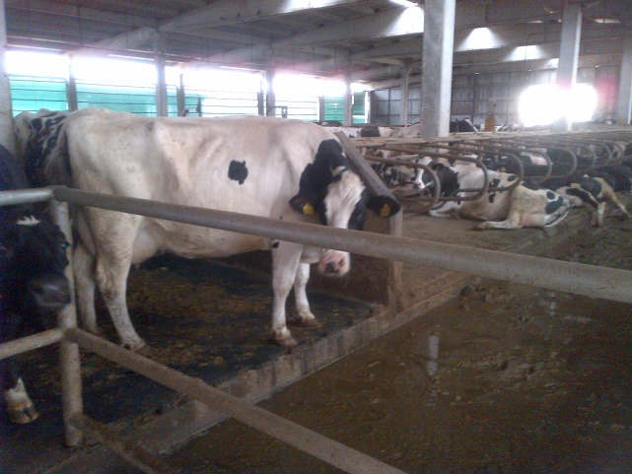
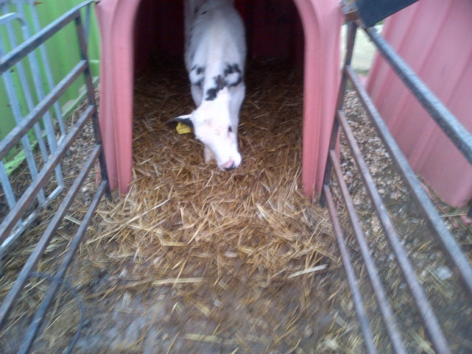
Süt inekçiliğinde meme-reprodüktif açıdan sürü sağlığı
Tesisin doğru kurulması
Koruyucu sağlık hizmetlerinin önemi
* Aşılamalar, antiparaziter uygulamalar v.b.
Damızlık seçimi
Sürünün sağlığının ve verimliliğin devamlılığı

Slide 33
Meme sağlığı ve fertilitede kritik kontrol noktalarının denetimi(HACCP) (hazard analysis and critical control points)
Fertilizasyon
Gebelik
Doğum
Postpartum dönem sorunları
Postpartum ilk östrusler
Yeni gebelik
Kuru dönem
Sağım prosedürü ve sağım makinelerinin denetimi
*Fertilizasyon bozukluğu
* Embriyonik ölüm
* Abortuslar
*Güç doğumlar
* Periparturient mastitisler
* Buzağı ölümleri
* Uterus enfeksiyonları, ovaryum kistleri anöstrus
* Östrus belirleme ve tohumlama stratejileri
* Kuru dönem aşılama ve mastitis kontrol programları

Slide 34
RB Etiyoloji
Multifaktoriyal Sendrom: Repeat Breeder
Repeat Breeder
Genetik
Suni tohumlama
Uterus
Ovaryum
Çevresel

Slide 35
Embriyonik Ölümler

Slide 36
Uygun zamanda Tohumlamanın Önemi (Östrus Gözlem + Tohumlayıcı Faktörü)

Slide 37
ÖSTRÜS-OVULASYON VE TOHUMLAMA
Östrüs Süresi: 12-24 saat
Optimum tohumlama zamanı
Östrusun 1. yarısı sonu-2. yarısı
Bazı östrüslerin 6 saat kadar kısa sürmesi yeni stratejilerileri gerektirir
RB da östrüs semptomu uzun sürer

Slide 38
Östrüsün İzlenememesinin Sonuçları
Yanlış zamanda tohumlama
Suni tohumlama esnasında progesteron oranının yüksek olması.

Slide 39
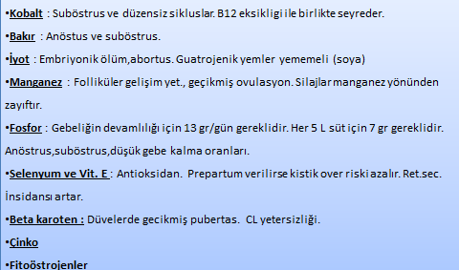
İz Elementler - Fertilite

Slide 40
Sonuç ve Öneriler

